Slide 1
Медиапроекты к 10-летию инициативного бюджетирования
ШАПОВАЛОВА
НАТАЛЬЯ АРНОЛЬДОВНА
старший научный сотрудник,
Центр инициативного бюджетирования НИФИ Минфина России

Slide 2
10 лет ИБ как инфоповод
Привлечь внимание СМИ и сообщества ИБ
Запустить информационную кампанию 10-летия «снизу», за счет вовлечения людей в создание и распространение контента
Расширить аудиторию ИБ
Получить «вирусный» контент для социальных сетей
Увеличить число проектов, выдвигаемых на конкурс

Slide 3
Подкаст «Инициативное бюджетирование»
Просто о том, как решать проблемы за счет государственного бюджета
Инициативное бюджетирование – это социальная технология решения значимых для местного сообщества проблем. Через выдвижение инициатив, совместное обсуждение, выбор и реализацию инициативных проектов, люди любого возраста – от школьников до пенсионеров - могут влиять на решения о расходовании части бюджетных средств школы, муниципалитета, региона, страны.
Автор - Наталья Шаповалова, эксперт Научно-исследовательского финансового института Минфина России
Материалы подкаста станут основой книги «Пишем историю: 10 лет инициативному бюджетированию»

Slide 4
Издание книги «Пишем историю. 10 лет инициативному бюджетированию»
Цель: рассказать историю зарождения инициативного бюджетирования в Российской Федерации через людей, усилиями которых институт инициативного бюджетирования укоренился и получил развитие
Хронология основных событий по годам с комментариями героев подкаста, которые перемежается фрагментами из интервью, цитатами, историями создания проектов
Как все начиналось
Путь в 10 лет: год за годом
Новые горизонты
Процесс создания книги будет публичным благодаря выпускам подкаста и публикациям в соцсетях

Slide 5
Социальные сети ЦИБ
https://t.me/cibnifi
https://vk.com/participatorybudgetingrussia
https://www.youtube.com

Slide 6
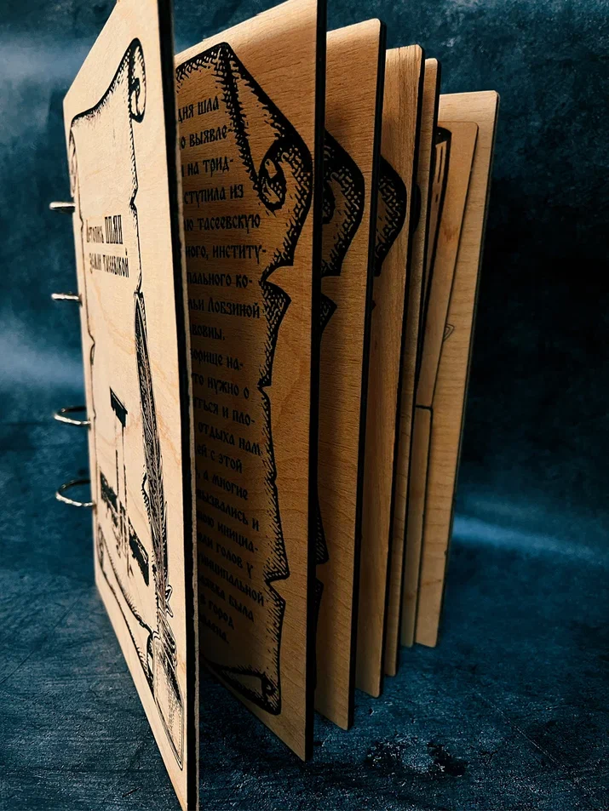
Народный музей инициативного бюджетирования
#МузейИБ
Собираем связанные с инициативным бюджетированием истории и артефакты (оцифрованные) от :
человека
инициативной группы,
проектного центра,
субъекта РФ
Рассказ/фото/видео/клип размещаем в ВК с хэштегом #МузейИБ и активной ссылкой на аккаунт ЦИБ. Артефакт и небольшой рассказ о нем
Делаем перепост в соцсети ЦИБ и собираем артефакты в сообществе «Музей инициативного бюджетирования»

Slide 7
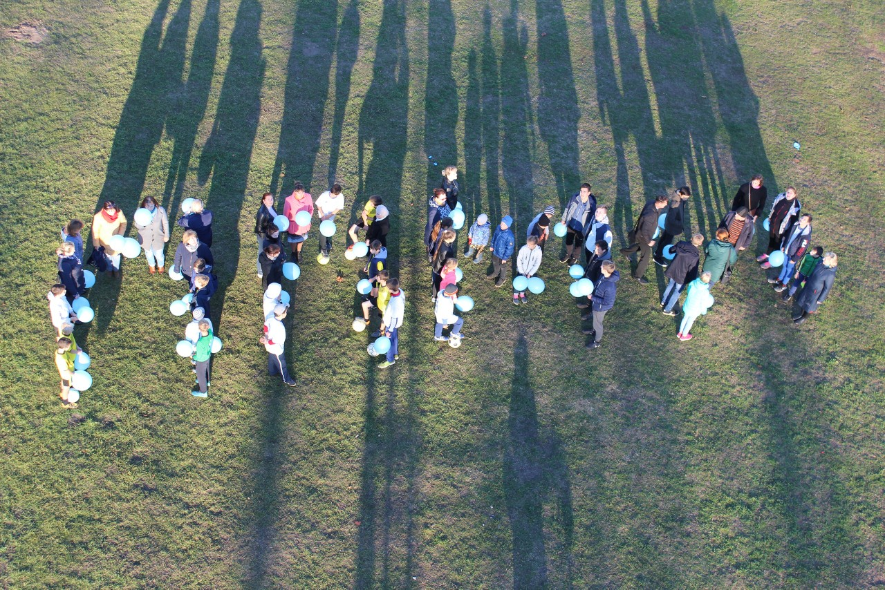
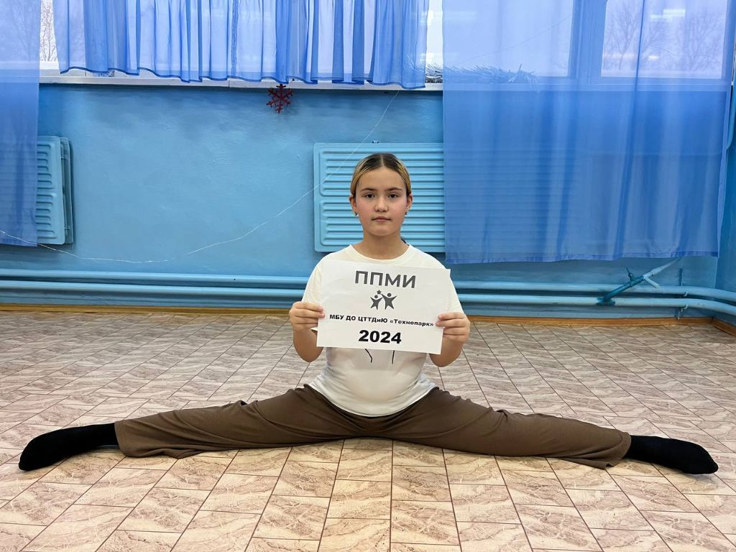
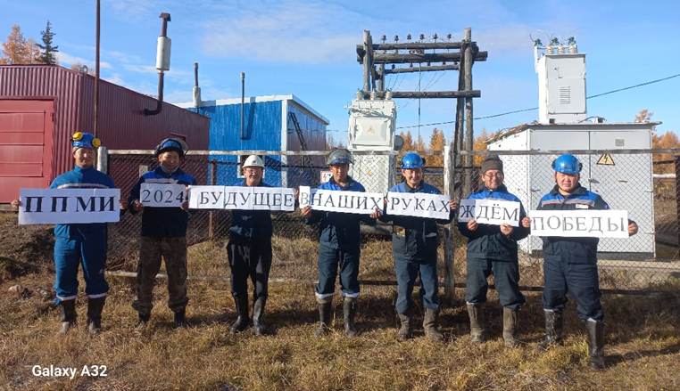
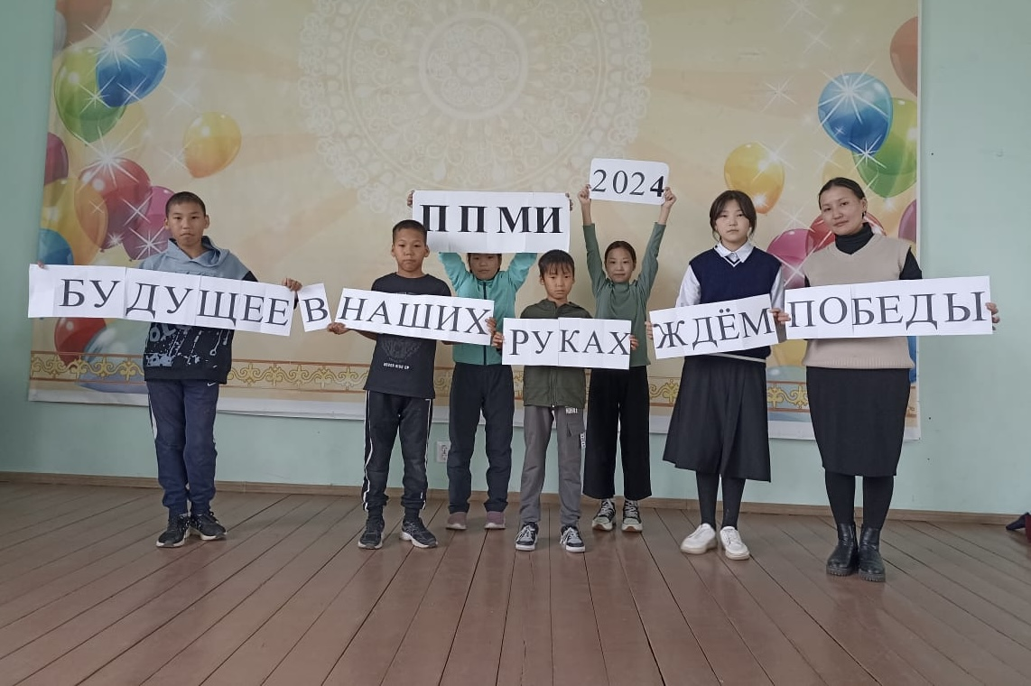
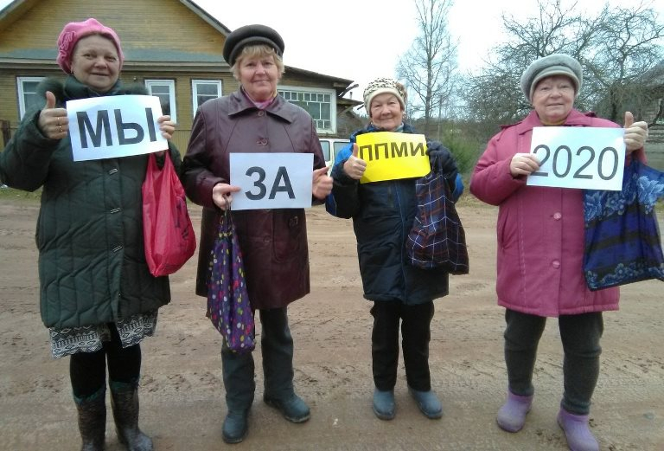
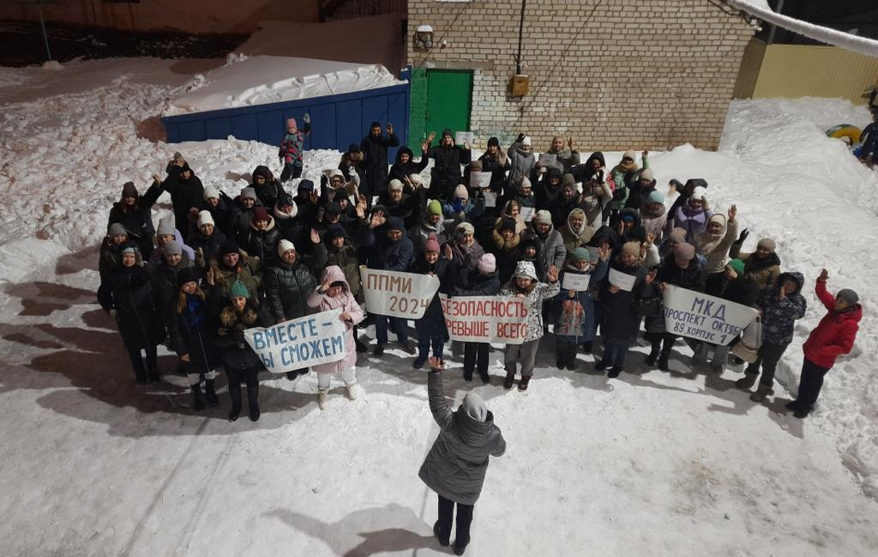
Флешмобы «10 лет инициативному бюджетированию» #ИБ10лет
Креативные флешмобы в социальных сетях:
любой жанр, любое количество участников, участвуют все!
Размещаем в соцсетях с хэштегом #ИБ10лет

Slide 8
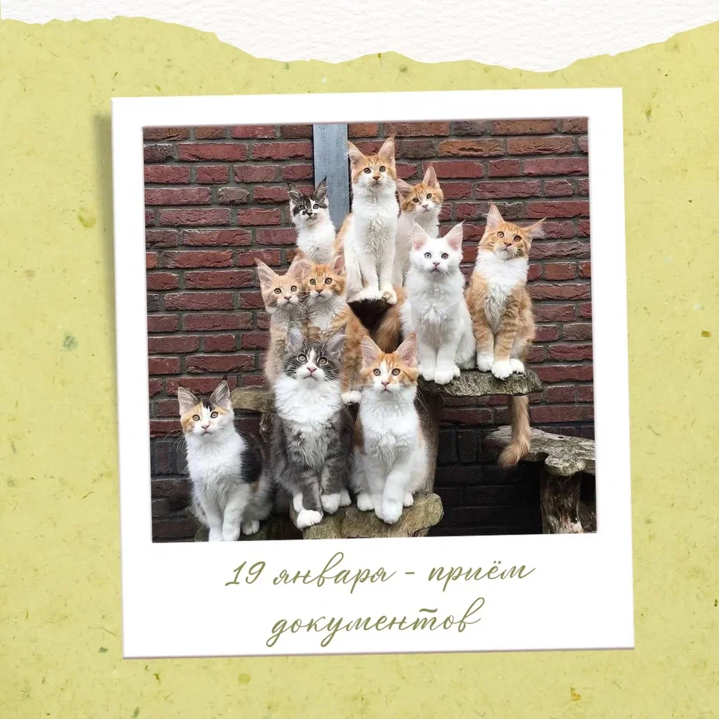
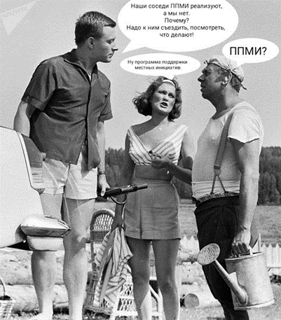
Фестиваль мемов об ИБ
Создание библиотеки мемов и/или электронного каталога мемов
Каждый месяц публикуем подборки мемов
В конце года выпускаем каталог мемов
Самые активные авторы будут отмечены в конце года
Участники: инициаторы проектов, проектные центры
Присылайте свои шедевры!

Slide 9
Портал Моифинансы.рф
Номинация 2024 года
Лучший медиапроект к 10-летию инициативного бюджетирования
Творческий конкурс, телепередача, видеофильм, информационная кампания, цикл публикаций, печатное издание и др.

Slide 10
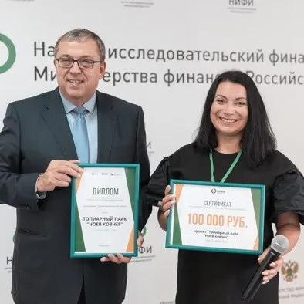
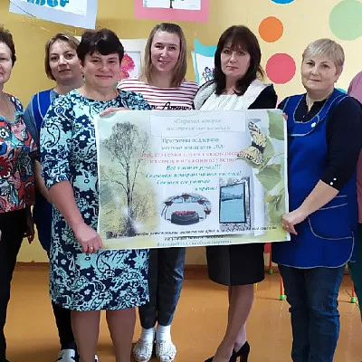
Всероссийский конкурс проектов инициативного бюджетирования на портале Моифинансы.рф
Лучшие истории создания проектов получат поддержку в соцсетях ЦИБ и будут представлены на портале «Мои финансы»

Slide 11
Спасибо за внимание! Присылать материалы, вопросы, предложения shapovalova@nifi.ru

